Slide 1

第12回 産科医療補償制度
再発防止に関する報告書について
公益財団法人日本医療機能評価機構
Japan Council for Quality Health Care

Slide 2
Ⅰ．産科医療補償制度
Ⅱ．再発防止
Ⅲ．テーマに沿った分析
１．新生児蘇生について
２．子宮内感染について
Ⅳ．産科医療の質の向上への取組みの動向
Ⅴ．分析対象事例の概況
Ⅵ．関係学会・団体等の動き
Ⅶ．参考
目次

Slide 3
Ⅰ．産科医療補償制度
報告書8～13ページ「第1章 産科医療補償制度」より

Slide 4
産科医療補償制度創設の背景
高い水準にある日本の周産期医療の課題
【現状】過酷な労働環境、医事紛争の増加
○分娩を取扱わない医療機関の増加
○産科医療の地域偏差
○産科医を希望する若手医師の減少
産科医不足
の改善
産科医療提供
体制の確保
無過失補償の考え方を取り入れた産科医療
分野における補償制度の創設が唱えられた

Slide 5
産科医療補償制度創設の経緯
2006年11月 | 自民党「医療紛争処理のあり方検討会」にて、『産科医療における無過失補償制度の枠組みについて』が示される
2007年2月 | 日本医療機能評価機構に 「産科医療補償制度運営組織準備委員会」設置
2008年1月 | ｢産科医療補償制度運営組織準備委員会報告書」が取りまとめられる
2009年1月 | 「産科医療補償制度」創設

Slide 6
産科医療補償制度の目的
補償の機能
原因分析・再発防止の機能
分娩に関連して発症した
重度脳性麻痺児とその家族の
経済的負担を速やかに補償
脳性麻痺発症の原因
分析を行い､再発防止
に資する情報の提供
紛争の防止・早期解決
産科医療の質の向上

Slide 7
産科医療補償制度の補償対象者
2009年1月1日以降に出生した児で、次の基準を全て満たす場合、補償対象となる。
【2009年1月1日から2014年12月31日までに出生した児の場合】 （1）出生体重2,000g以上かつ在胎週数33週以上、または在胎週数28週以上で所定の要件 （2）先天性や新生児期の要因によらない脳性麻痺 （3）身体障害者障害程度等級1級または2級相当の脳性麻痺
【2015年1月1日から2021年12月31日までに出生した児の場合】 （1）出生体重1,400g以上かつ在胎週数32週以上、または在胎週数28週以上で所定の要件 （2）先天性や新生児期の要因によらない脳性麻痺 （3）身体障害者障害程度等級1級または2級相当の脳性麻痺
【2022年1月1日以降に出生した児の場合】 （1）在胎週数28週以上 （2）先天性や新生児期の要因によらない脳性麻痺 （3）身体障害者障害程度等級1級または2級相当の脳性麻痺
※所定の要件等の詳細については、産科医療補償制度のホームページに掲載している。

Slide 8
Ⅱ．再発防止
報告書14～15ページ「第2章 再発防止」より

Slide 9
再発防止について
１．原因分析された個々の事例情報を体系的に整理・蓄積
２．広く社会に情報を公開
・同じような事例の再発防止
・産科医療の質の向上
・国民の産科医療に対する信頼を高める
○産科医療補償制度 再発防止に関する報告書
○再発防止委員会からの提言
○関係団体や行政機関との連携・協力

Slide 10
再発防止に関する分析の流れ
分析のイメージ
原因分析委員会
原因分析報告書
再発防止委員会
再発防止に関する
報告書
＜個々の事例の分析＞
＜集積された事例の分析＞
医学的な観点による
複数の事例の分析から見えてきた知見などによる
個々の事例の分析から
再発防止策等を提言
複数の事例の分析から
再発防止策等を提言
報告書：児・家族および当該分娩機関に送付
要約版：ホームページでの公表
全文版（マスキング版）：
「産科医療の質の向上に資すると考える研究目的での
利用」のための利用申請者に開示
国民、分娩機関、関係学会、
行政機関等に提供
・ホームページでの公表
・報告書の配布

Slide 11
再発防止委員会 委員
委員長 | 木村 正 | 国立大学法人大阪大学大学院医学系研究科産科学婦人科学講座 教授
委員長代理 | 石渡 勇 | 石渡産婦人科病院 院長
委員 | 鮎澤 純子 | 国立大学法人九州大学大学院医学研究院医療経営・管理学講座 准教授
 | 市塚 清健 | 昭和大学横浜市北部病院産婦人科 教授
 | 井本 寛子 | 公益社団法人日本看護協会 常任理事
 | 荻田 和秀 | 地方独立行政法人りんくう総合医療センター 周産期センター産科医療センター長 兼 産婦人科部長
 | 勝村 久司 | 日本労働組合総連合会「患者本位の医療を確立する連絡会」 委員
 | 金山 尚裕 | 学校法人十全青翔学園静岡医療科学専門大学校 学校長
 | 北田 淳子 | 一般社団法人ヘルパーステーションとまり木 代表理事
 | 小林 廉毅 | 国立大学法人東京大学大学院医学系研究科 教授
 | 田中 守 | 慶應義塾大学医学部産婦人科学教室 教授
 | 田村 正徳 | 埼玉医科大学総合医療センター小児科学教室 客員教授 兼 名誉教授
 | 布施 明美 | 公益社団法人日本助産師会 総務担当理事 医療法人産育会堀病院 看護部長
 | 水野 克己 | 学校法人昭和大学医学部小児科学講座 主任教授
 | 和田 雅樹 | 東京女子医科大学母子総合医療センター新生児医学科 教授
2022年2月現在（50音順）

Slide 12

再発防止に関する報告書
～産科医療の質の向上に向けて～
再発防止に関する報告書を公表
第1回：2011年8月
第2回：2012年5月
第3回：2013年5月
第4回：2014年4月
第5回：2015年3月
第6回：2016年3月
第7回：2017年3月
第8回：2018年3月
第9回：2019年3月
第10回：2020年3月
第11回：2021年3月
第12回：2022年3月
本制度のHPに掲載：
http://www.sanka-hp.jcqhc.or.jp/documents/prevention/index.html

Slide 13
分析の対象
原因分析委員会において取りまとめ、児・保護者および分娩機関に送付した原因分析報告書等の情報。
第12回報告書の分析対象は、本制度で補償対象となった脳性麻痺事例のうち、2020年12月末までに原因分析報告書を児・保護者および分娩機関に送付した事例2,792件である。

Slide 14
分析の方法
原因分析報告書等の情報をもとに、再発防止の視点で必要な情報を整理する。
これらに基づいて「テーマに沿った分析」を行う。また、「産科医療の質の向上への取組みの動向」を把握する。

Slide 15
分析にあたって
～分析対象事例～
○本制度の補償対象となり、2020年12月末までに原因分析報告書を児・保護者および分娩機関に送付した脳性麻痺の事例。
○補償対象基準を満たし、除外基準に該当しない、身体障害者障害程度等級１級・２級に相当する重度脳性麻痺の事例のため、国内すべての脳性麻痺の事例ではない。
○正常分娩との比較を行っておらず、同一年に出生した補償対象事例の中で原因分析報告書の送付が完了していない事例は分析対象事例に含まれない。
～次の視点より取りまとめ～
○疫学的な分析としては必ずしも十分ではないが、再発防止および産科医療の質の向上を図る上で教訓となる事例の分析結果などが得られている。
○今後、データが蓄積されることにより何らかの傾向を導き出せると考えられる。

Slide 16
再発防止に関する分析
「テーマに沿った分析」
○深く分析することが必要な内容についてテーマを設けて分析を行い、再発防止策等を示す。
「産科医療の質の向上への取組みの動向」
○「テーマに沿った分析」において取りまとめた「再発防止委員会からの提言」が産科医療の質の向上に活かされているか、その動向を把握するため、出生年毎の年次推移を示す。
「分析対象事例の概況」
○個々の事例から妊産婦の基本情報、妊娠経過、分娩経過、新生児期の経過、診療体制等の情報を抽出し、蓄積された情報を基本統計により示す。

Slide 17
Ⅲ．テーマに沿った分析
報告書16～87ページ「第3章 テーマに沿った分析」より

Slide 18
テーマに沿った分析について
集積された事例から見えてきた知見などを中心に、深く分析することが必要な事項について、テーマを選定し、分析を行うことにより再発防止策等を取りまとめている。
「テーマに沿った分析」は、次の４つの視点を踏まえて行う。

Slide 19
テーマに沿った分析の4つの視点
集積された事例を通して分析を行う視点
個々の事例について分析された原因分析報告書では明らかにならなかった知見を、集積された事例を通して分析を行うことで明らかにする。また、診療行為に関すること以外にも、様々な角度から分析して共通的な因子を明らかにする。
実施可能な視点
現在の産科医療の状況の中で、多くの産科医療関係者や関係学会・団体において実施可能なことを提言し、着実に取り組むようにする。
積極的に取り組まれる視点
多くの産科医療関係者が、提供された再発防止に関する情報を積極的に活用して、再発防止に取り組むことが重要である。したがって、「明日、自分たちの分娩機関でも起こるかもしれない」と思えるテーマを取り上げる。
妊産婦や病院運営者等においても活用される視点
産科医療に直接携わる者だけでなく、妊産婦や病院運営者等も認識することが重要である情報など、産科医療関係者以外にも活用されるテーマを取り上げる。

Slide 20
第12回報告書のテーマ
1．新生児蘇生について
1）分析対象の出生後─新生児蘇生処置について
2）分析対象の出生前─妊娠・分娩管理について
2．子宮内感染について
1）子宮内感染を発症したと考えられる事例について
2）胎盤病理組織学検査において臍帯炎と診断された事例について

Slide 21
１．新生児蘇生について
報告書23～61ページ「Ⅳ．新生児蘇生について」より

Slide 22
はじめに
近年、産科管理の向上により、ハイリスク分娩は地域の周産期母子医療センターで管理・分娩する体制が整備されてきた。
一方で、すべてのハイリスク児の出生前予測は不可能であり、また順調な妊娠・分娩経過であった場合でも、出生時に新生児蘇生処置を要することもまれではない。
新生児蘇生については、これまで、第1回、第3回、第5回の再発防止報告書のテーマに沿った分析で取り上げてきた。今回、第5回で取り上げてから7年が経過し分析対象事例数が増え、動向の確認やより詳細な分析が可能となったことから、改めて新生児蘇生処置が実施された事例を概観し分析することは、産科医療の質の向上を図るために重要であると考えテーマとして取り上げる。

Slide 23
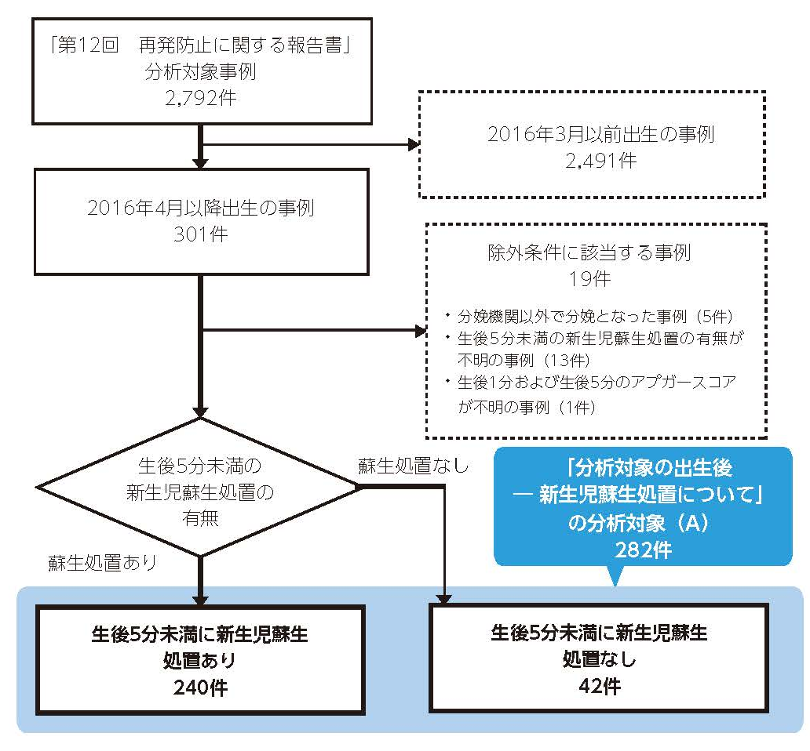
1）分析対象の出生後─新生児蘇生処置について
分析対象
○第5回報告書で本テーマを取り上げた以降に医療機関で新生児蘇生処置が実施された事例の特徴的な傾向を分析するため、2020年12月末までに原因分析報告書を児・保護者および分娩機関に送付した2,792件のうち、2016年4月以降に出生し、生後5分未満の新生児蘇生処置の有無が明らかな事例282件を分析対象とした。
○なお、分娩機関以外で分娩となった事例や新生児蘇生処置の有無が不明の事例等は分析対象から除外した。

Slide 24
1）分析対象の出生後─新生児蘇生処置について
分析対象事例の概況①
分析対象282件にみられた新生児蘇生の概況について集計した（表3―Ⅳ―1）。
生後5分のアプガースコアが0～4点の事例は新生児仮死の重症度がより高いと考え、生後5分未満に新生児蘇生処置ありの事例240件については、生後5分のアプガースコアが0～4点の事例195件と5～10点の事例45件に分類した。

Slide 25
1）分析対象の出生後─新生児蘇生処置について
分析対象事例の概況②
【表3－Ⅳ―1 新生児蘇生の概況】抜粋
※注記については、第12回再発防止に関する報告書Ｐ29参照

Slide 26
1）分析対象の出生後─新生児蘇生処置について
分析対象事例の概況③
生後5分のアプガースコアが0～4点の事例では、人工呼吸実施ありは195件（100.0％）であり、このうち、生後1分未満に実施ありは137件（70.3％）、生後1分以降5分未満に実施ありが53件（27.2％）、生後5分以降に実施ありが2件（1.0％）であった。
また、人工呼吸実施ありのうち、人工呼吸中にパルスオキシメータ装着ありは156件（80.0％）であった。
心電図モニタ装着ありは29件（14.9％）であった。
アドレナリン投与ありは70件（35.9％）で、このうち投与経路が気管は57件であり、アドレナリン投与ありに占める割合は81.4％であった。なお、投与経路が臍帯静脈は1件、末梢静脈は2件であった。

Slide 27
1）分析対象の出生後─新生児蘇生処置について
分析結果①
ア．生後1分のアプガースコアにおける「呼吸」が0点の事例について
分析対象のうち、生後1分のアプガースコアにおける「呼吸」が0点の事例について、施設区分別に人工呼吸と胸骨圧迫の実施状況を集計した。
「呼吸」が0点の事例すべてにおいて人工呼吸が実施されていたが生後1分以降に実施ありは、周産期指定ありの病院で22.0％、周産期指定なしの病院で32.7％、診療所では31.9％であり、周産期指定ありの病院の割合がやや低くなっていた。
【表3－Ⅳ―2 生後1分のアプガースコアにおける「呼吸」が0点の新生児蘇生処置実施概況】抜粋
※注記については、第12回再発防止に関する報告書Ｐ30参照

Slide 28
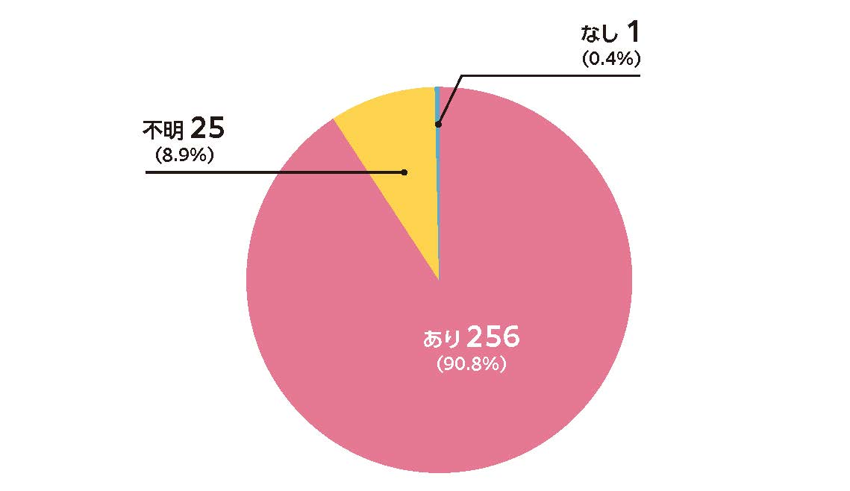
1）分析対象の出生後─新生児蘇生処置について
分析結果②
イ．分娩から新生児蘇生までに関わった医療スタッフについて
分析対象において、分娩から新生児蘇生までにNCPRを修了した医療スタッフの関与があったか否かを確認したところ、ありが256件（90.8％）であった。
【図3－Ⅳ―2 分析対象事例におけるNCPR修了者の関与の有無】
対象数＝282

Slide 29
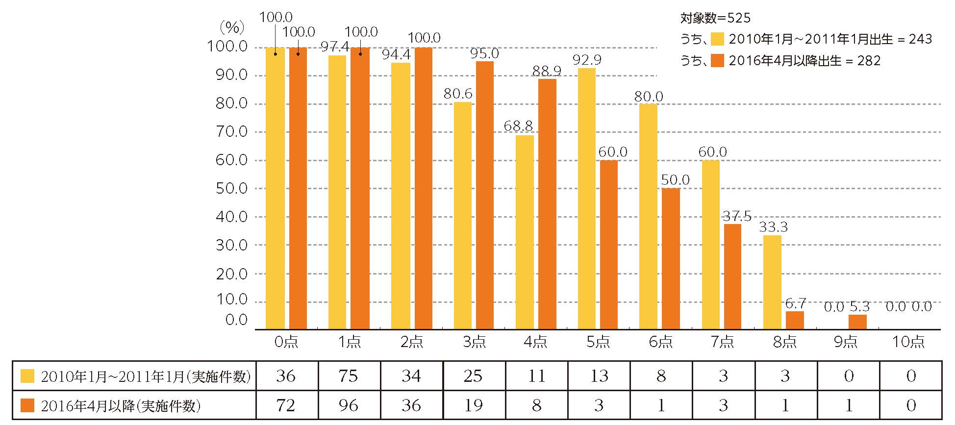
1）分析対象の出生後─新生児蘇生処置について
分析結果③
ウ．新生児蘇生処置の実施状況について（1）
生後1分のアプガースコア別の、生後5分未満の新生児蘇生処置の実施状況について、今回の分析対象である2016年4月以降出生の事例282件と、2010年1月～2011年1月出生の事例243件のそれぞれで集計し、新生児蘇生処置の実施率を比較した。
【図3－Ⅳ―3 生後1分のアプガースコア別の生後5分未満の新生児蘇生処置実施率】

Slide 30
1）分析対象の出生後─新生児蘇生処置について
分析結果④
ウ．新生児蘇生処置の実施状況について（2）
2010年1月～2011年1月出生の事例243件のうち、生後5分未満に新生児蘇生処置が行われた事例は208件であった。243件の生後1分のアプガースコア別の生後5分未満の新生児蘇生処置実施率をみたところ、0点の事例では100.0％であったものの、1点の事例では97.4％、2点の事例では94.4％、3点の事例では80.6％であった。
2016年4月以降出生の事例282件のうち、生後5分未満に新生児蘇生処置が行われた事例は240件であった。282件の生後1分のアプガースコア別の生後5分未満の新生児蘇生処置実施率は、0～2点の事例では100.0％、3点の事例では95.0％であった。
2016年4月以降出生の事例における重症新生児仮死の事例では、1件を除くほぼすべての事例で、生後5分未満に新生児蘇生処置が実施されていた。

Slide 31
1）分析対象の出生後─新生児蘇生処置について
分析結果⑤
エ．生後1分のアプガースコアに対する
生後5分のアプガースコアの変化について
生後5分未満に新生児蘇生処置を実施した事例における、生後1分のアプガースコアに対する生後5分のアプガースコアの変化について、2010年1月～2011年1月出生の事例と今回の分析対象である2016年4月以降出生の事例について比較分析した。
重症新生児仮死である生後1分のアプガースコア0～3点の事例として、2010年1月～2011年1月出生の事例170件、2016年4月以降出生の事例223件について、生後5分のアプガースコアの変化を施設区分別に比較したが、特徴的な傾向はみられなかった。

Slide 32
1）分析対象の出生後─新生児蘇生処置について
考察①
分析対象282件のうち、生後5分未満に新生児蘇生処置あり、かつ生後5分のアプガースコアが0～4点の事例195件においては、人工呼吸実施が生後1分以降5分未満は27.2％であった。
NCPRアルゴリズムでは、人工呼吸が必要と判断した場合には、遅くとも生後60秒以内に人工呼吸を開始することが重要であるとされている。
また、アドレナリンの投与経路が気管であった事例はアドレナリンが投与された事例の81.4％を占めた。
NCPRアルゴリズムでは、アドレナリンの静脈内投与が推奨されている。
分析対象282件において、分娩から新生児蘇生までにNCPRを修了した医療スタッフの関与ありは90.8％であった。多くの産科・小児科医療関係者がNCPRを修了した上で、分娩や新生児蘇生に関わっていると考えられる。

Slide 33
1）分析対象の出生後─新生児蘇生処置について
考察②
今回の分析対象である2016年4月以降出生の事例と2010年1月～2011年1月出生の事例を比較したところ、後者の事例では、重症新生児仮死である生後1分のアプガースコアが0～3点の事例において、生後5分未満に新生児蘇生処置が行われていない事例がみられた。それに対し、2016年4月以降出生の事例では、生後1分のアプガースコアが0～3点の事例のうち、1件を除いたほぼすべての事例で、生後5分未満に新生児蘇生処置が実施されていた。
多くの産科・小児科医療関係者が新生児蘇生法講習会を受講し、新生児蘇生法を習得したことにより、新生児仮死を認める事例への新生児蘇生処置の実施率が高くなったと考えられる。

Slide 34
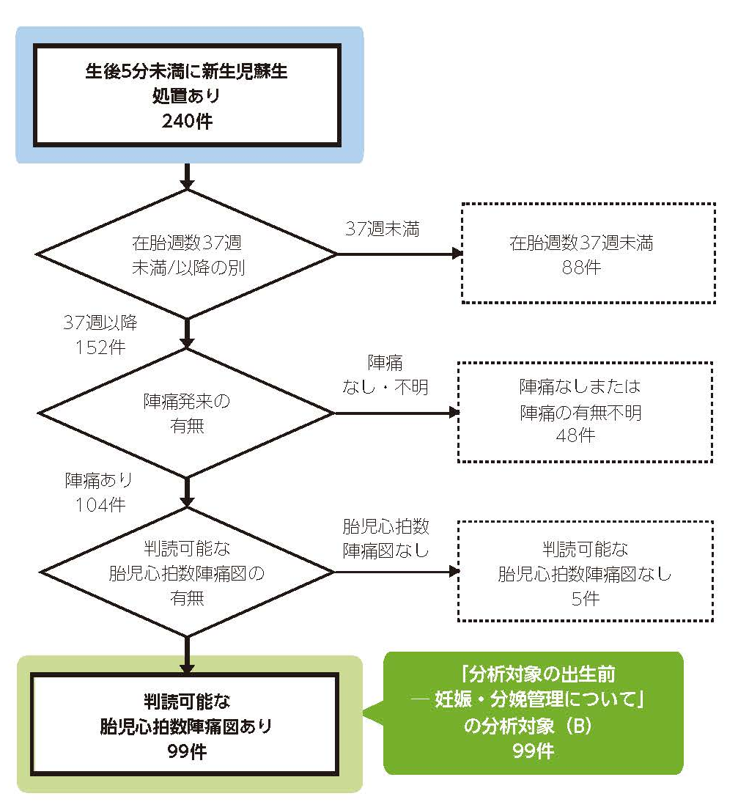
2）分析対象の出生前─妊娠・分娩管理について
分析対象
生後5分未満に新生児蘇生処置を実施した事例の妊娠・分娩経過でみられた特徴的な傾向等を分析するため、判読可能な胎児心拍数陣痛図があった事例99件を分析対象とした。
なお、在胎週数37週未満の事例や、陣痛のなかった事例・陣痛の有無が不明の事例、また胎児心拍数陣痛図の判読が困難な事例は分析対象から除外した。

Slide 35
2）分析対象の出生前─妊娠・分娩管理について
分析対象事例の概況①
分析対象99件（判読可能な胎児心拍数陣痛図ありの事例）について、妊娠・分娩経過の状況を確認するため、「産婦人科診療ガイドライン─産科編2020」に掲載されている分娩中の連続モニタリングが推奨される条件に該当する事例を集計した（表3―Ⅳ―8）。
分娩第2期ありの事例と子宮収縮薬による陣痛誘発・促進ありの事例を除くと、条件に該当する事例は10％未満であった 。
分析対象は生後5分未満に新生児蘇生処置が実施された事例であるが、分娩中の連続モニタリングが推奨される条件に該当する事例は少なかった。

Slide 36
2）分析対象の出生前─妊娠・分娩管理について
分析対象事例の概況②
【表3－Ⅳ―8 分析対象事例の概況（連続モニタリング推奨の条件に該当する事例）】
※注記については、第12回再発防止に関する報告書Ｐ36参照

Slide 37
2）分析対象の出生前─妊娠・分娩管理について
分析結果①
分析対象99件のうち、脳性麻痺発症の原因が分娩経過中の低酸素・酸血症とされた事例において、原因分析報告書の「今後の産科医療の質の向上のために検討すべき事項」として、分娩経過中の胎児心拍数陣痛図の判読と対応に関して提言された33件について分析した。
ア．分娩経過中の胎児心拍数陣痛図の判読と対応に関して提言された事例における胎児心拍数陣痛図の所見について
分娩経過中の胎児心拍数陣痛図の判読と対応に関して提言された33件について、判読と対応を指摘された具体的な胎児心拍数陣痛図の所見を集計した（表3―Ⅳ―9）。

Slide 38
2）分析対象の出生前─妊娠・分娩管理について
分析結果②
基線細変動減少・消失は17件（51.5％）であった。変動一過性徐脈は19件（57.6％）であり、うち高度変動一過性徐脈ありは9件で、変動一過性徐脈に占める割合は47.4％であった。
遅発一過性徐脈は20件（60.6％）であり、うち高度遅発一過性徐脈ありは13件で、遅発一過性徐脈に占める割合は65.0％であった。
【表3－Ⅳ―9 胎児心拍数陣痛図の判読と対応に関して提言された具体的な所見】
※注記については、第12回再発防止に関する報告書Ｐ37参照

Slide 39
2）分析対象の出生前─妊娠・分娩管理について
分析結果③
イ．分娩経過中の胎児心拍数陣痛図の判読と対応に関して提言された事例における小児科医およびNCPR修了者の立ち会いについて
分娩経過中の胎児心拍数陣痛図の判読と対応に関して提言された33件について、小児科医およびNCPR修了者の立ち会い状況を集計した（表3―Ⅳ―10）。
【表3－Ⅳ―10 胎児心拍数陣痛図の判読と対応に関して提言された事例における
小児科医およびNCPR修了者の立ち会い状況】
※注記については、第12回再発防止に関する報告書Ｐ38参照

Slide 40
2）分析対象の出生前─妊娠・分娩管理について
考察
判読可能な胎児心拍数陣痛図ありの事例99件のうち、脳性麻痺発症の原因が分娩中の低酸素・酸血症とされた事例は67.7％であり、原因分析報告書において今後の産科医療の質の向上のために検討すべき事項として分娩経過中の胎児心拍数陣痛図の判読と対応に関して提言された事例は33.3％であった。
また、分析対象99件は生後5分未満に新生児蘇生が実施された事例であるが、分娩中の連続モニタリングが推奨される条件に該当する事例は少なかった。
さらに、分析対象99件の中には、胎児心拍数陣痛図において低酸素・酸血症を示唆する所見を認めないものの、出生した児に対する新生児蘇生処置を必要とした事例もみられた。

Slide 41
産科・小児科医療関係者に対する提言
（1）分娩に携わるすべての医師、助産師、看護師等が、胎児心拍数陣痛図を正確に判読し、適切に対応ができるよう、研鑽することが必要である。

Slide 42
産科・小児科医療関係者に対する提言
（2）すべての分娩にNCPR修了者が立ち会うことのできる体制を整備することが望まれる。
また、胎児心拍数陣痛図において重篤な状態の児が出生することが予測される場合、小児科医やNCPRを修了し新生児蘇生に習熟した産科医、看護スタッフが分娩に立ち会えるよう、体制を整備することが望まれる。

Slide 43
産科・小児科医療関係者に対する提言
（3）すべての産科・小児科医療関係者が標準的な新生児蘇生法を体得できるよう、新生児蘇生法講習会を受講し、講習会の受講後も定期的に知識や技能の更新を図ることが勧められる。

Slide 44
学会・職能団体に対する要望
（1）新生児仮死の重症度が高いと考えられる事例において、人工呼吸が生後1分未満に実施されていた事例は70.3％であった。また、アドレナリン投与の信頼度において、気管経路は静脈経路に比較して劣ると考えられているが、アドレナリン投与が実施された事例のうち、81.4％の投与経路が気管であった。
これらのことから、新生児蘇生法講習会において、受講者が2020年版NCPRアルゴリズムに沿った新生児蘇生処置を実施できるよう、注意すべきポイント（生後60秒以内の人工呼吸開始、アドレナリンの静脈内投与等）を含めた教育を実施することを要望する。

Slide 45
学会・職能団体に対する要望
（2）新生児仮死の重症度が高いと考えられる事例において、心電図モニタが装着された事例は14.9％であった。新生児蘇生の必要性や効果を判断する上で、正確な心拍を知ることは重要であるとされていることから、新生児蘇生の際に心電図モニタの使用を推奨することを要望する。
また、新生児蘇生法講習会において、心電図モニタ装着の重要性を教育することを要望する。

Slide 46
学会・職能団体に対する要望
（3）NCPR修了後は、新生児蘇生処置の手技や知識の更新についてフォローアップし復習する体制を整備することが重要である。医療機関における実際の体制に即した新生児蘇生法の継続教育を行うことを要望する。

Slide 47
国・地方自治体に対する要望
（1）常勤の小児科医が在籍していない医療機関の産科と高次医療機関の小児科が、円滑に連携を図れるよう、体制を整備することを要望する。

Slide 48
国・地方自治体に対する要望
（2）産科・小児科医療関係者がNCPRを修了し、修了後も新生児蘇生処置の手技や知識を更新できるよう、支援することを要望する。

Slide 49
国・地方自治体に対する要望
（3）2020年版NCPRアルゴリズムでは、「アドレナリンの投与」が独立した表記に変更された。また、アドレナリンの投与については、静脈内投与が推奨されている。現在、わが国で市販されている新生児蘇生に用いられるアドレナリンは0.1％までの製剤であり、臨床現場では0.01％に調製する必要がある。
アドレナリン投与が必要な場合に、安全かつ迅速に投与できる0.01％アドレナリンが販売されるよう、支援することを要望する。

Slide 50
国・地方自治体に対する要望
（4）新生児蘇生の際の心電図モニタ装着が普及するよう、支援することを要望する。

Slide 51
２．子宮内感染について
報告書62～87ページ「Ⅴ．子宮内感染について」より

Slide 52
はじめに
子宮内感染は子宮内を病巣とする感染の総称であり、子宮内感染が生じた結果、胎児炎症反応症候群（FIRS）を呈する場合ある。これにより脳神経の障害（脳性麻痺、精神発達遅滞）や肺・腸管の障害等の多臓器障害など、重篤な後遺症を来すと考えられているため、分娩前の臨床症状等から子宮内感染を早期に発見し適切な管理を行うことが重要である。
子宮内感染については、これまで、第4回の再発防止報告書のテーマに沿った分析で取り上げた。今回、第4回で取り上げてから8年が経過し分析対象事例数が増え、動向の確認やより詳細な分析が可能となったことから、改めて子宮内感染を発症したと考えられる事例を分析することは、産科医療の質の向上を図るために重要であると考えテーマとして取り上げる。

Slide 53
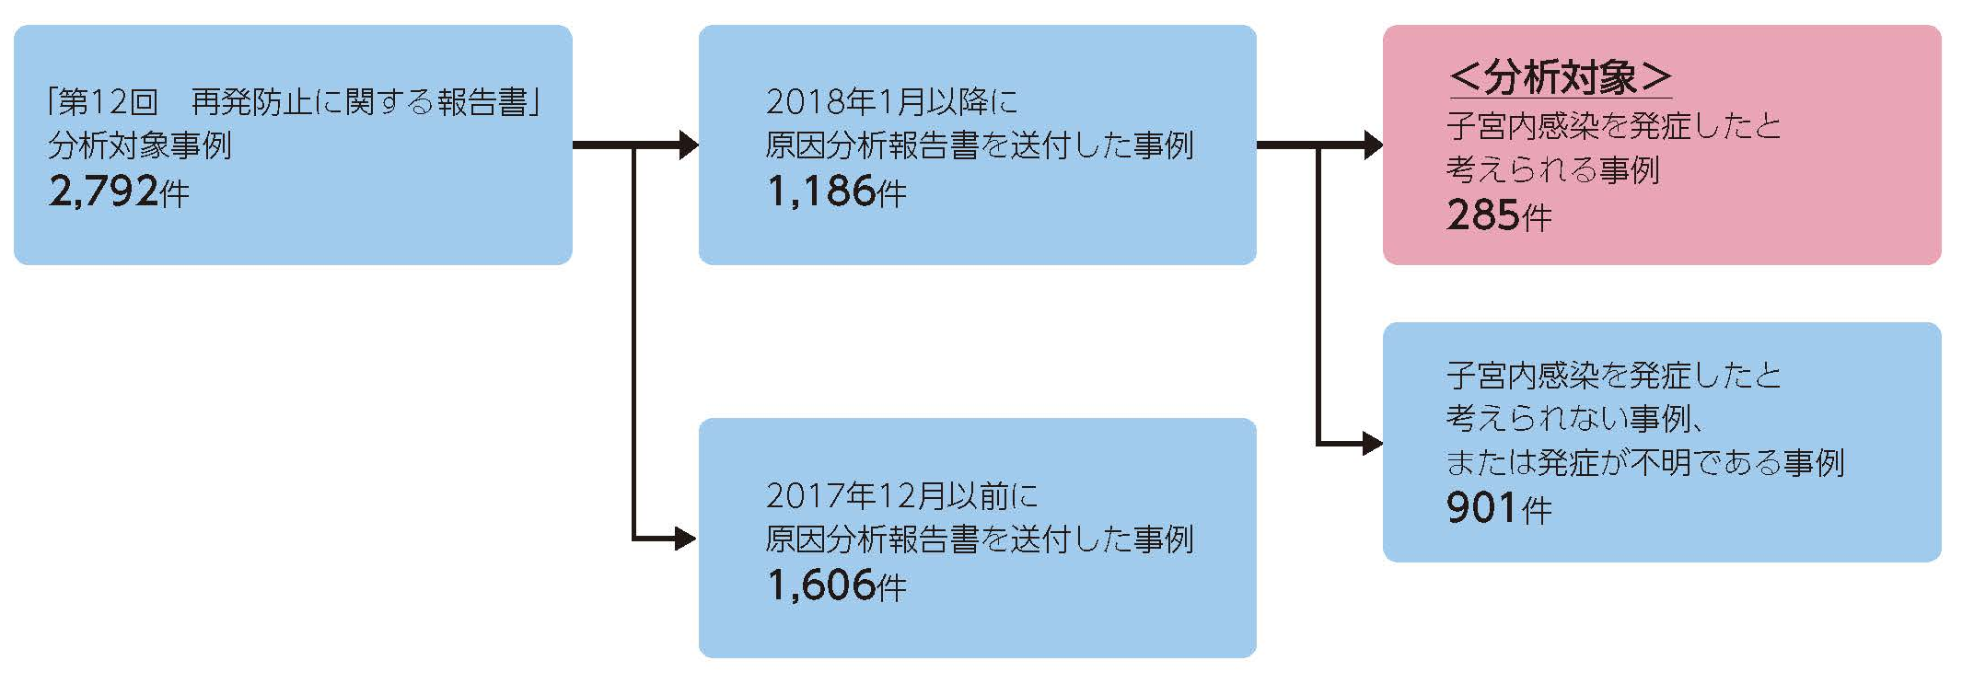
1）子宮内感染を発症したと考えられる事例について
分析対象①
第4回報告書で本テーマを取り上げてから、分析対象が増加したことで子宮内感染を発症したと考えられる事例の分析結果の傾向に変化がみられるかを確認するため、2018年1月以降に原因分析報告書を児・保護者および分娩機関に送付した事例のうち、子宮内感染を発症したと考えられる事例285件を分析対象とした（図3―Ⅴ―2）。
【図3－Ⅴ―2 分析対象事例の概要図】

Slide 54
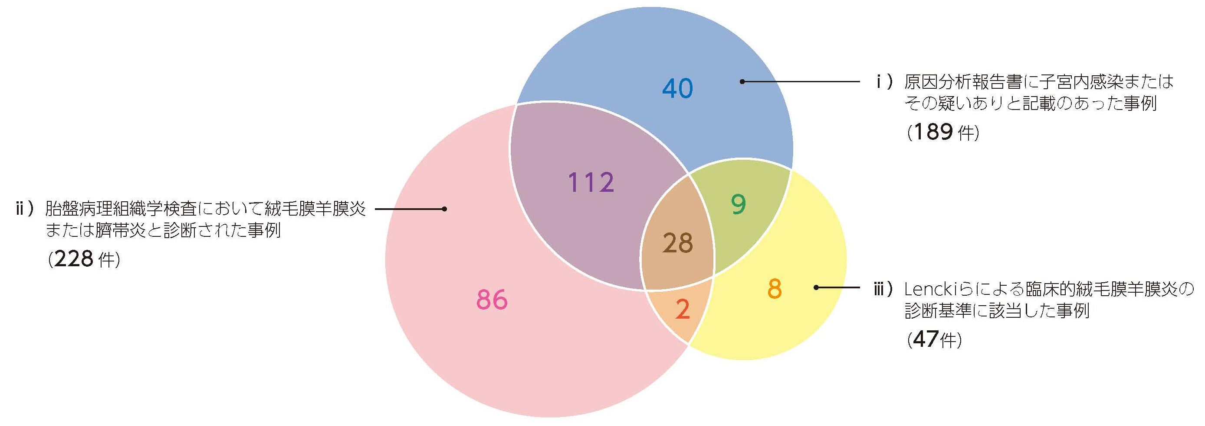
1）子宮内感染を発症したと考えられる事例について
分析対象②
分析対象である「子宮内感染を発症したと考えられる事例」285件の定義は以下の通りである（図3―Ⅴ―3）。
ⅰ）原因分析報告書に子宮内感染またはその疑いありと記載のあった事例：189件
ⅱ）胎盤病理組織学検査において絨毛膜羊膜炎または臍帯炎と診断された事例：228件
ⅲ）Lenckiらによる臨床的絨毛膜羊膜炎の診断基準に該当した事例：47件
【図3－Ⅴ―3 子宮内感染を発症したと考えられる事例（分析対象）】

Slide 55
1）子宮内感染を発症したと考えられる事例について
分析対象事例の概況①
子宮内感染を発症したと考えられる事例285件について、第4回報告書の子宮内感染を発症したと考えられる事例63件の集計結果と可能な範囲で同様の条件で集計し、結果の比較を行った。
ア．臨床的絨毛膜羊膜炎の診断基準に関連する項目について
母体体温が38.0℃以上は、第4回報告書と比較して第12回報告書における割合が少なかったが、母体脈拍数が100回／分以上は、第12回報告書における割合が多かった。
【表3－Ⅴ―1 臨床的絨毛膜羊膜炎の診断基準に関連する項目】
※注記については、第12回再発防止に関する報告書Ｐ66参照

Slide 56
1）子宮内感染を発症したと考えられる事例について
分析対象事例の概況②
イ．妊娠・分娩経過の背景について
切迫早産ありや前期破水ありの事例、母体CRP陽性の事例は、第4回報告書の総計と比較して第12回報告書における総計の割合が増加していた。
【表3－Ⅴ―2 妊娠・分娩経過の背景】（抜粋）
※注記については、第12回再発防止に関する報告書Ｐ67参照

Slide 57
1）子宮内感染を発症したと考えられる事例について
分析対象事例の概況③
ウ．破水から児娩出までの時間について
破水から児娩出までの時間が48時間以上である事例は、第4回報告書と比較して第12回報告書における割合がやや増加していた。
一方で、6時間未満の事例は、第12回報告書における割合が減少していた。
【表3－Ⅴ―3 破水から児娩出までの時間】
※注記については、第12回再発防止に関する報告書Ｐ68参照

Slide 58
1）子宮内感染を発症したと考えられる事例について
分析対象事例の概況④
エ．胎盤病理組織学検査の実施状況について
胎盤病理組織学検査の実施あり、かつ絨毛膜羊膜炎・臍帯炎の診断ありの事例のうち、絨毛膜羊膜炎は、第4回報告書が60.3％、第12回報告書が76.1％であった。臍帯炎は、第4回報告書が34.9％、第12回報告書が41.8％であった。
胎盤病理組織学検査の実施なしは。第4回報告書が28.6％、第12回報告書が13.0％であった。
【表3－Ⅴ―4 胎盤病理組織学検査の実施状況】
※注記については、第12回再発防止に関する報告書Ｐ68参照

Slide 59
1）子宮内感染を発症したと考えられる事例について
分析対象事例の概況⑤
オ．臍帯動脈血ガス分析値pHについて
臍帯動脈血ガス分析値pH7.2以上は、第4回報告書の総計が14.3％、第12回報告書の総計が40.0％であった。pH6.9未満は、第4回報告書の総計が12.8％、第12回報告書の総計が18.2％であった。
【表3－Ⅴ―5 臍帯動脈血ガス分析値pH】
※注記については、第12回再発防止に関する報告書Ｐ69参照

Slide 60
1）子宮内感染を発症したと考えられる事例について
分析対象事例の概況⑥
カ．生後5分のアプガースコアについて
生後5分のアプガースコアが0～3点は、第4回報告書の総計が52.4％、第12回報告書の総計が35.1％であった。生後5分のアプガースコアが7～10点は、第4回報告書の総計が7.9％、第12回報告書の総計が35.4％であった。
【表3－Ⅴ―6 生後5分のアプガースコア】
※注記については、第12回再発防止に関する報告書Ｐ69参照

Slide 61
1）子宮内感染を発症したと考えられる事例について
考察
第4回報告書の分析対象63件と今回の分析対象285件を比較したところ、いずれにおいても母体発熱や母体頻脈などの子宮内感染を示唆する主な所見を認めた事例は多くなかった。
また、分析対象285件のうち、臨床的絨毛膜羊膜炎の診断基準に該当した事例47件に対して、胎盤病理組織学検査が実施されたのは37件であり、この中で30件が胎盤病理組織学検査において絨毛膜羊膜炎または臍帯炎と診断されていた。
Lenckiらによる臨床的絨毛膜羊膜炎の診断基準に該当した場合は、子宮内感染を発症している可能性を考慮する必要があると考えられる。

Slide 62
2）胎盤病理組織学検査において臍帯炎と診断された事例について
分析対象
子宮内感染のうち臍帯炎は、感染が胎児の臍帯局所で炎症性組織反応を示すレベルにまで進行した結果、胎児感染まで波及する可能性が高いと考えられる。臍帯炎を生じるような子宮内感染は早産や陣痛を誘発するだけではなく、新生児の重篤な合併症を引き起こす可能性があるため、子宮内感染を早期に発見し適切な管理を行うことは、周産期管理における重要な課題の一つであるとされている。
分析対象285件のうち、胎盤病理組織学検査において絨毛膜羊膜炎または臍帯炎と診断された事例は228件であった。このうち、胎盤病理組織学検査において臍帯炎と診断された事例119件を分析対象とした。

Slide 63
2）胎盤病理組織学検査において臍帯炎と診断された事例について
分析対象事例の概況①
胎盤病理組織学検査において臍帯炎と診断された事例119件について、妊産婦の状況、胎児の状況および新生児の状況を確認するため集計を行った。
ア．臨床的絨毛膜羊膜炎の診断基準に関連する項目について
母体体温には特定の傾向はみられなかった。
臨床的絨毛膜羊膜炎の診断基準に該当する事例は23件（19.3％）であった。
【表3－Ⅴ―7 臨床的絨毛膜羊膜炎の診断基準に関連する項目】
※注記については、第12回再発防止に関する報告書Ｐ70参照

Slide 64
2）胎盤病理組織学検査において臍帯炎と診断された事例について
分析対象事例の概況②
イ．胎児心拍数陣痛図の判読所見について
胎児心拍数陣痛図の判読所見に異常があった事例は109件（91.6％）であり、このうち、基線細変動減少・消失が60件（50.4％）、変動一過性徐脈が57件（47.9％）、徐脈が25件（21.0％）、頻脈が40件（33.6％）であった。
【表3－Ⅴ―8 胎児心拍数陣痛図の判読所見】
※注記については、第12回再発防止に関する報告書Ｐ71参照

Slide 65
2）胎盤病理組織学検査において臍帯炎と診断された事例について
分析対象事例の概況③
ウ．臍帯動脈血ガス分析について
エ．生後1分および生後5分のアプガースコアについて
臍帯動脈血ガス分析の実施ありの事例は100件（84.0％）で、このうち、pH7.1未満は40件（33.6％）、pH7.1以上は57件（47.9％）であった。
生後1分のアプガースコアは、0～3点が90件（75.6％）、7～10点が12件（10.1％）であった。
【表3－Ⅴ―9 臍帯動脈血ガス分析】
【表3－Ⅴ―10 生後1分および生後5分の
アプガースコア】

Slide 66
2）胎盤病理組織学検査において臍帯炎と診断された事例について
分析結果①
分析対象事例の概況より、子宮内感染を生じた場合、臍帯動脈血ガス分析値pHは良好であるにもかかわらず、生後1分のアプガースコアは低い事例があることが示された。
そこで、胎盤病理組織学検査において臍帯炎と診断された事例119件のうち、原因分析報告書に臍帯動脈血ガス分析値pHが記載されていた事例97件について、臍帯動脈血ガス分析値pHと生後1分のアプガースコアの分布を確認し（図3―Ⅴ―4）、群間比較を行った。

Slide 67
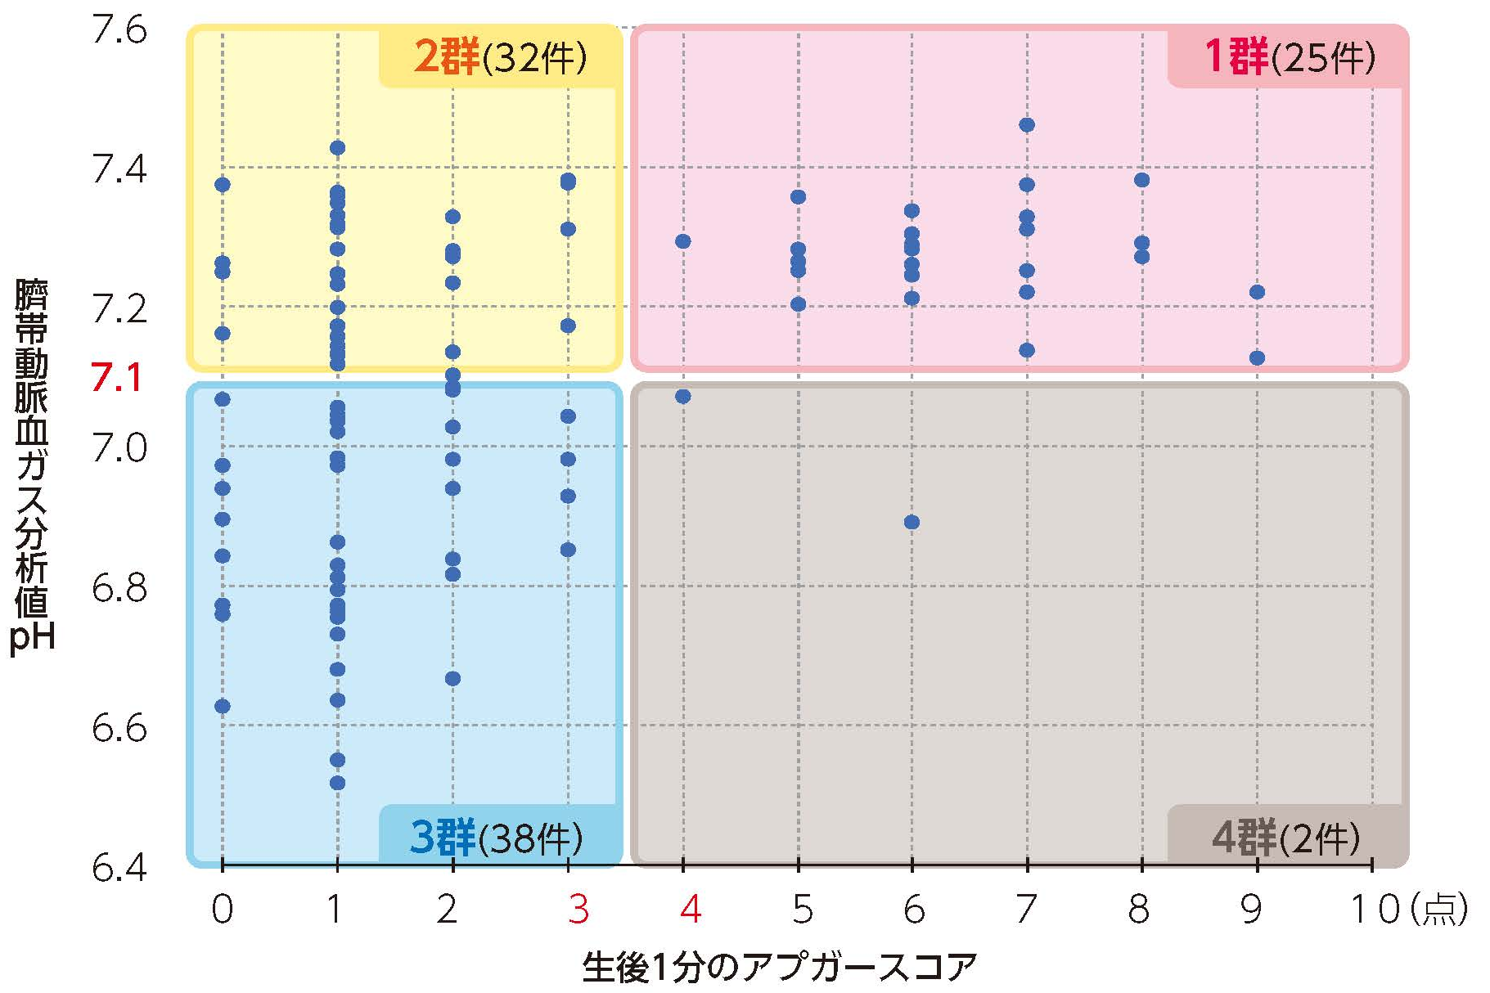
2）胎盤病理組織学検査において臍帯炎と診断された事例について
分析結果②
【図3－Ⅴ―4 臍帯動脈血ガス分析値pHおよび生後１分のアプガースコアの分布】
対象数＝97
臍帯動脈血ガス分析値pH7.1以上かつ生後1分未満のアプガースコア4点以上（25件）
臍帯動脈血ガス分析値pH7.1以上かつ生後1分未満のアプガースコア3点以下（32件）
臍帯動脈血ガス分析値pH7.1未満かつ生後1分未満のアプガースコア3点以下（28件）
臍帯動脈血ガス分析値pH7.1未満かつ生後1分未満のアプガースコア4点以上（2件）
1群
2群
3群
4群

Slide 68
2）胎盤病理組織学検査において臍帯炎と診断された事例について
分析結果③
1群から3群について、妊産婦の状況および胎児の状況について集計を行い、群間比較を行った。
ア．臨床的絨毛膜羊膜炎の診断基準に関連する項目について
臨床的絨毛膜羊膜炎の診断基準に該当した事例は、1群が16.0％、2群が15.6％、3群が15.8％であった。
【表3－Ⅴ―11 臨床的絨毛膜羊膜炎の診断基準に関連する項目】
※注記については、第12回再発防止に関する報告書Ｐ74参照

Slide 69
2）胎盤病理組織学検査において臍帯炎と診断された事例について
分析結果④
イ．胎児心拍数陣痛図の判読所見について
基線細変動減少・消失を認めた事例は、1群が24.0％、2群が50.0％、3群が60.5％であった。
徐脈を認めた事例は、1群が8.0％、2群が15.6％、3群が31.6％であった。
【表3－Ⅴ―12 臨床的絨毛膜羊膜炎の診断基準に関連する項目】
※注記については、第12回再発防止に関する報告書Ｐ75参照

Slide 70
2）胎盤病理組織学検査において臍帯炎と診断された事例について
考察
胎盤病理組織学検査において臍帯炎と診断された事例119件のうち、臨床的絨毛膜羊膜炎の診断基準に該当する事例は19.3％であったことから、診断基準には該当しないが子宮内感染を発症している事例が多く存在することが示された。
臍帯動脈血ガス分析値pHおよび生後1分のアプガースコアの分布から4群に分けて群間比較を行ったところ、1～3群とも8割以上が臨床的絨毛膜羊膜炎の診断基準に該当せず、妊娠・分娩経過で母体発熱や母体頻脈等を認めない事例が多かったことから、どのような妊娠・分娩経過でも子宮内感染が存在する可能性があることを示す結果となった。
胎児心拍数陣痛図の判読所見を各群で比較した結果は、pH7.1以上かつAp4点以上の群（1群）で、基線細変動減少・消失、および徐脈等の胎児低酸素・酸血症を示唆する所見の割合が低い傾向にあった。

Slide 71
産科医療関係者に対する提言
（1）子宮内感染を早期に発見し適切な管理を行うためには、まずLenckiらによる臨床的絨毛膜羊膜炎の診断基準＊に関連する項目である母体の体温、脈拍数、血液検査（白血球数）および子宮の圧痛の有無や腟分泌物・羊水の状態の観察を行い、診断基準への該当の有無を確認する必要がある。
該当した場合は、胎児心拍数の連続モニタリングの実施、出生後の児の呼吸状態を含む全身状態の注意深い観察等、妊娠・分娩経過中の母児の状態を厳重に管理する。
＊Lenckiらによる臨床的絨毛膜羊膜炎の診断基準
母体に38.0℃以上の発熱が認められ、かつ①母体頻脈≧100回／分 ②子宮の圧痛 ③腟分泌物・羊水の悪臭 ④母体白血球数≧15,000／μLの1項目以上を認めるか、母体体温が38.0℃未満であっても①から④すべてを認める場合、臨床的絨毛膜羊膜炎と診断する。

Slide 72
産科医療関係者に対する提言
（2）今回の分析結果では、母体発熱や母体頻脈等の子宮内感染を示唆する症状を認めても臨床的絨毛膜羊膜炎の診断基準に該当しない事例や、妊娠・分娩経過で子宮内感染を示唆する症状を全く認めない事例、胎児心拍数陣痛図で胎児低酸素・酸血症を示唆する所見を認めない事例においても、子宮内感染が存在する可能性のあることが示された。
妊娠・分娩経過で子宮内感染を示唆する症状を認めない場合でも、急激な胎児の状態変化に対応できるよう、急速遂娩の準備や小児科医への連絡等を迅速に行えるような体制を整えることが望まれる。

Slide 73
産科医療関係者に対する提言
（3）臨床的に絨毛膜羊膜炎が疑われた場合や重症新生児仮死を認めた場合は、子宮内感染を発症している可能性について考慮する必要があることから、胎盤病理組織学検査を実施し、絨毛膜羊膜炎および臍帯炎の有無を確認することが望まれる。

Slide 74
学会・職能団体に対する要望
（1）今回の分析結果から、妊娠・分娩経過において子宮内感染を示唆する症状や胎児心拍数陣痛図で胎児低酸素・酸血症を示唆するような異常所見を認めないが、出生後に子宮内感染と診断された事例が多く存在することが明らかとなったことから、子宮内感染の早期発見や適切な管理に向けて、事例の集積および子宮内感染の機序について研究を推進することを要望する。

Slide 75
学会・職能団体に対する要望
（2）臨床的に絨毛膜羊膜炎が疑われた場合や重症新生児仮死を認めた場合は、子宮内感染の可能性を考慮する必要があることから、胎盤病理組織学検査を実施するよう産科医療関係者に周知することを要望する。

Slide 76
Ⅳ．産科医療の質の向上への
取組みの動向
報告書88～107ページ「第4章 産科医療の質の向上への取組みの動向」より

Slide 77
はじめに
「テーマに沿った分析」の「再発防止委員会からの提言」が産科医療の質の向上に活かされているかなどについて、出生年別に動向を把握するために集計を行った。
出生した年毎に集計対象事例が増えていく中、取り上げたテーマの出生年別の集計結果を概観することで、産科医療の質の向上への取組みの動向をみていくことができるものと考える。
第12回報告書では、より出生年別の動向が把握しやすくなるよう、集計結果の掲載方法を表形式からグラフ形式へ変更した。

Slide 78
集計対象①
満５歳の誕生日までの補償申請期間を経過し補償対象が確定している2009年から2015年までに出生した事例のうち、2020年12月末までに原因分析報告書を児・保護者および分娩機関に送付した事例2,438件を集計対象とした。

Slide 79
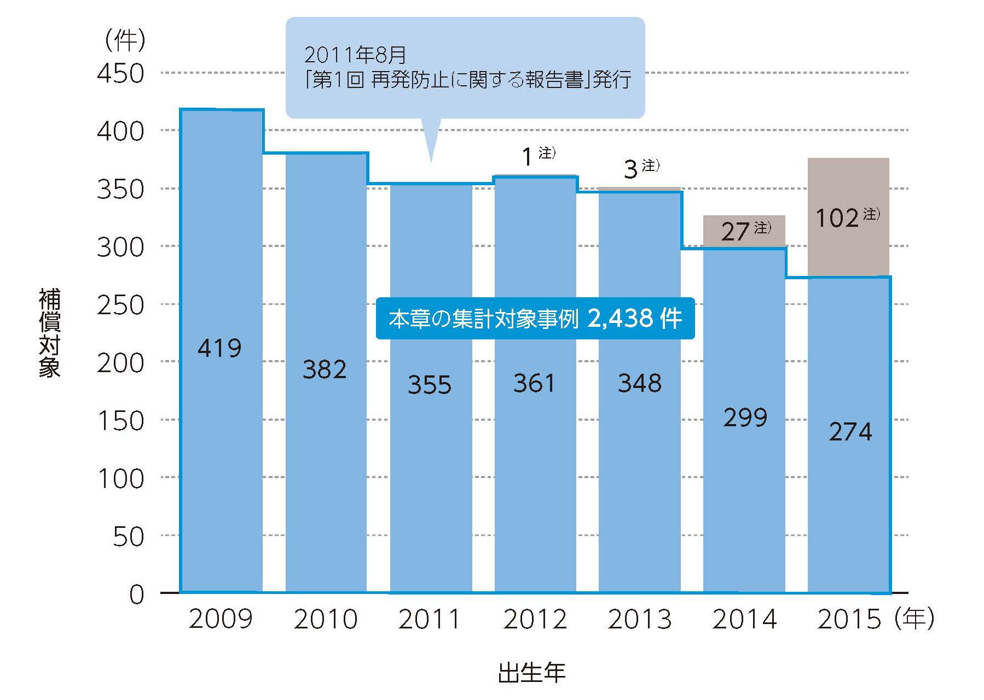
集計対象②
注）満5歳の誕生日までの補償申請期間を経過し補償対象となった事例であるが、原因分析報告書が未送付の事例であるため、本章の集計対象事例に含まない。

Slide 80
集計方法①
○ 以下の5つのテーマについて、定めた2つの集計方法のいずれかを用いて、原因分析報告書よりデータを集計した。
テーマ | 集計方法
1．子宮収縮薬について 2．新生児蘇生について 3．吸引分娩について | ①原因分析報告書の「事例の経過（事例の概要）」より集計
4．胎児心拍数聴取について 5．診療録等の記載について | ②原因分析報告書の「臨床経過に関する医学的評価」より集計

Slide 81
集計方法②
○ 5つのテーマで用いた集計方法は、以下の2通りである。
集計方法①
原因分析報告書の「事例の経過（事例の概要）」より集計
原因分析報告書のうち、妊産婦に関する基本情報、今回の妊娠、分娩経過、産褥経過、新生児経過、診療体制等に関する情報が記載された「事例の経過（事例の概要）」に記載の内容を抽出し、ガイドライン等において推奨されている診療行為等に基づき、各テーマで定めた項目について事例件数を出生年別に集計した。
集計方法②
原因分析報告書の「臨床経過に関する医学的評価」より集計
原因分析報告書のうち、妊娠経過、分娩経過、新生児経過における診療行為等や管理について、その時点で行う妥当な妊娠・分娩管理等は何かという観点から評価を行っている「臨床経過に関する医学的評価」において、「産科医療の質の向上を図るための指摘＊」があった事例の内容を抽出し、各テーマで定めた項目について事例件数を出生年別に集計した。
＊産科医療の質の向上を図るための指摘
原因分析報告書の「臨床経過に関する医学的評価」で、「選択されることは少ない」、「一般的ではない」、「基準を満たしていない」、「医学的妥当性がない」、「評価できない」等の表現が用いられたもの。

Slide 82
結果
各テーマにおける集計結果のうち、主な結果を出生年ごとにグラフで示した。
ガイドライン等において推奨されている診療行為等に基づき、傾向として増加することが望ましい項目については寒色系の線で、減少することが望ましい項目については暖色系の線で示している。
集計結果について、本章の集計対象となる事例はわが国におけるすべての分娩のデータではなく本制度の補償対象事例に関する分娩のデータのみであること、また出生年が今より6 ～ 7年前までの事例であることに留意した上で、再発防止委員会の見解として集計結果の経年の傾向等を記載した。
※本章のグラフや表に記載している割合は、計算過程において四捨五入しているため、その合計が100.0％にならない場合がある。

Slide 83
子宮収縮薬について①
本章の分析対象2,438件のうち、子宮収縮薬が使用された事例595件を集計対象とした。
子宮収縮薬が使用された事例595件のうち、オキシトシンを使用した事例509件における用法・用量および使用時の分娩監視装置による胎児心拍数聴取方法について出生年別に集計し、各出生年のオキシトシン使用事例件数に対する割合をグラフで示した（図4－Ⅳ―1）。
また、子宮収縮薬が使用された595件における説明と同意の有無についても出生年別に集計し、各出生年の子宮収縮薬使用事例件数に対する割合をグラフで示した（図4－Ⅳ―2）。

Slide 84
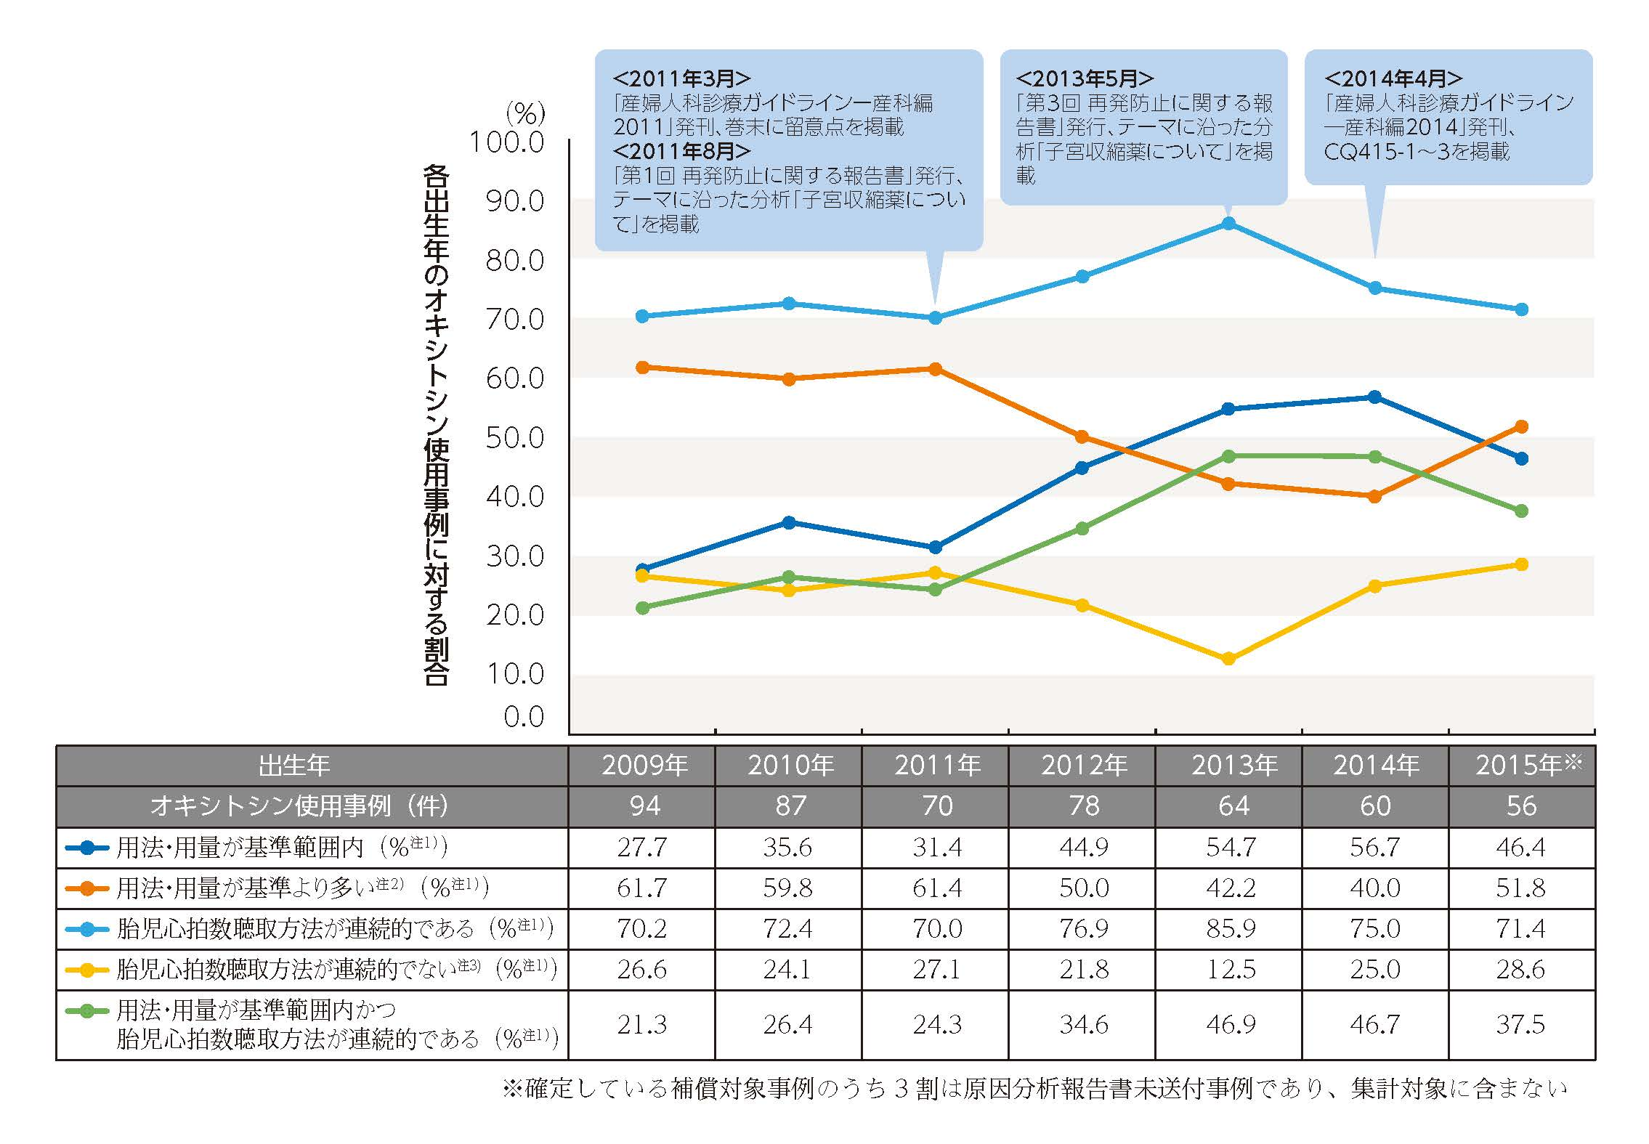
子宮収縮薬について②
図4－Ⅳ－1 オキシトシン使用事例における用法・用量、胎児心拍数聴取方法
注記については、第12回再発防止に関する報告書Ｐ93参照

Slide 85
子宮収縮薬について③
オキシトシンを使用した事例において、用法・用量が基準範囲内の事例の出生年別の割合は、2009年から2014年まで増加傾向にあり、2015年ではやや減少した。
胎児心拍数聴取方法が連続的である事例の割合は、70～ 80％台を推移している。
用法・用量が基準範囲内であった事例で、かつ胎児心拍数聴取方法が連続的である事例の割合は、2009年から2013年まで増加傾向にあり、2014年は横ばい、2015年はやや減少した。
なお、PGF_{2α}、PGE₂を使用した事例における集計結果は、本制度ホームページに集計表（Excel）を掲載している。
※2014年と2015年は原因分析報告書の未送付事例が多いため、傾向の解釈には留意する必要がある。

Slide 86
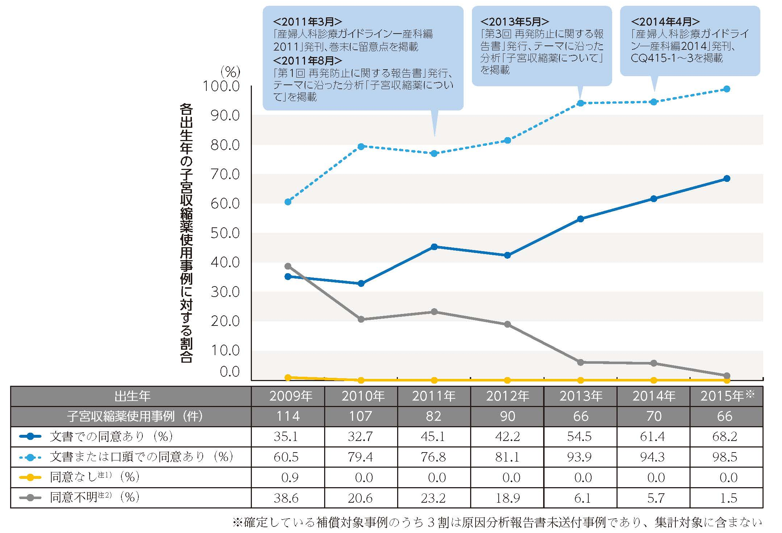
子宮収縮薬について④
図4－Ⅳ－2 子宮収縮薬使用事例における説明と同意の有無
注記については、第12回再発防止に関する報告書Ｐ95参照

Slide 87
子宮収縮薬について⑤
子宮収縮薬を使用した事例において、文書での同意があった事例の出生年別の割合は増加傾向にあり、同意の有無が不明であった事例の割合は減少傾向にある。
なお、口頭での同意があった事例の集計結果は、本制度ホームページに集計表（Excel）を掲載している。
※2014年と2015年は原因分析報告書の未送付事例が多いため、傾向の解釈には留意する必要がある。

Slide 88
新生児蘇生について①
本章の分析対象2,438件のうち、生後1分以内の時点で心拍数が100回／分未満であった事例または自発呼吸がなかった事例（以下、生後1分以内に新生児蘇生処置が必要であった事例）1,440件を集計対象とした。
生後1分以内に新生児蘇生処置が必要であった事例1,440件における生後1分以内の人工呼吸開始の有無について出生年別に集計し、各出生年の生後1分以内に新生児蘇生処置が必要であった事例件数に対する割合をグラフで示した（図4－Ⅳ―3）。

Slide 89
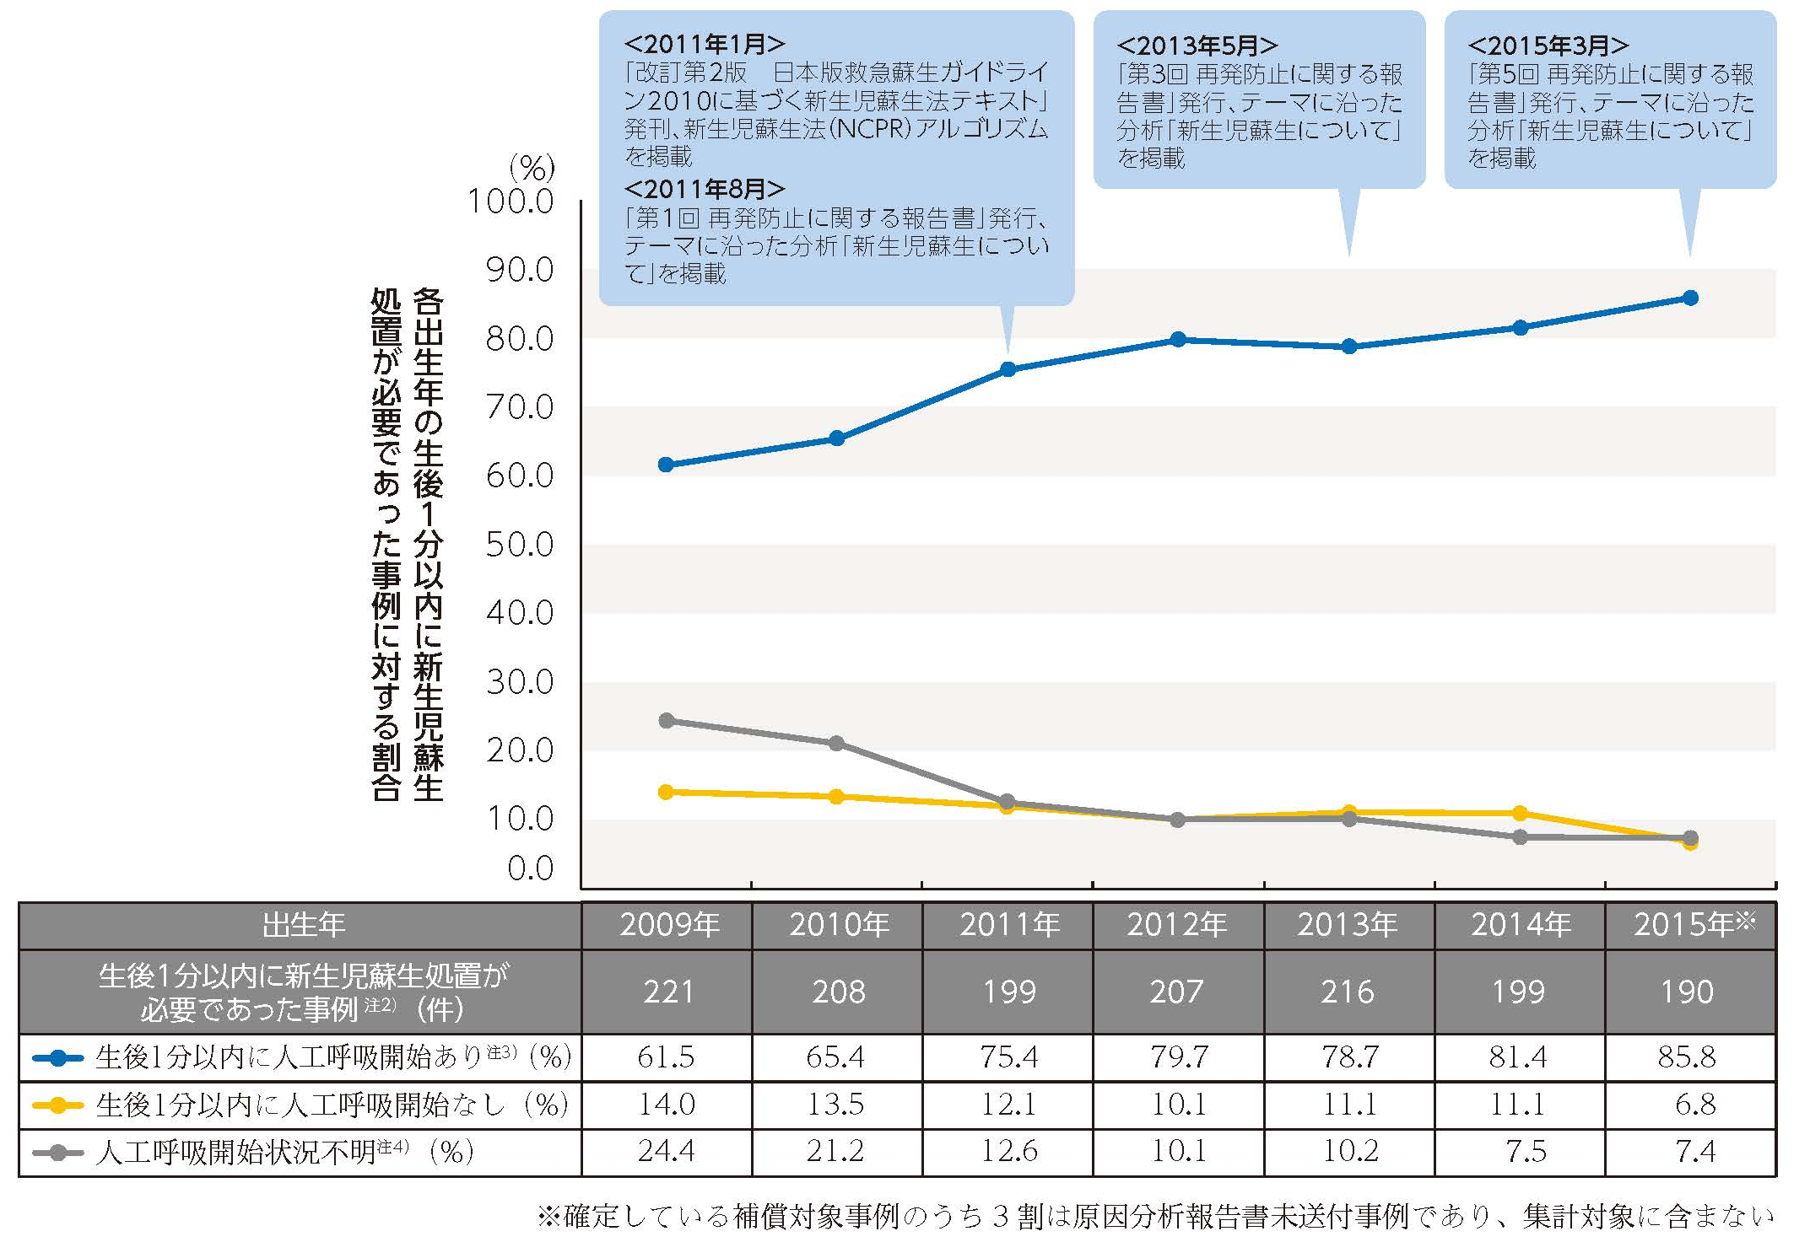
新生児蘇生について②
図4－Ⅳ－3 生後1分以内に新生児蘇生処置が必要であった事例における生後1分以内の人工呼吸^{注1）}開始の有無
注記については、第12回再発防止に関する報告書Ｐ97参照

Slide 90
新生児蘇生について③
生後1分以内に新生児蘇生処置が必要であった事例において、生後1分以内に人工呼吸が開始された事例の出生年別の割合は、60％台から80％台へ増加傾向にあった。
生後1分以内に人工呼吸が開始されていないかった事例の出生年別の割合は、10％前後を推移している。
※2014年と2015年は原因分析報告書の未送付事例が多いため、傾向の解釈には留意する必要がある。

Slide 91
吸引分娩について①
本章の分析対象2,438件のうち、吸引分娩が行われた事例337件を集計対象とした。
吸引分娩が行われた事例337件における総牽引回数について出生年別に集計し、各出生年の吸引分娩が行われた事例件数に対する割合をグラフで示した（図4－Ⅳ―4）。

Slide 92
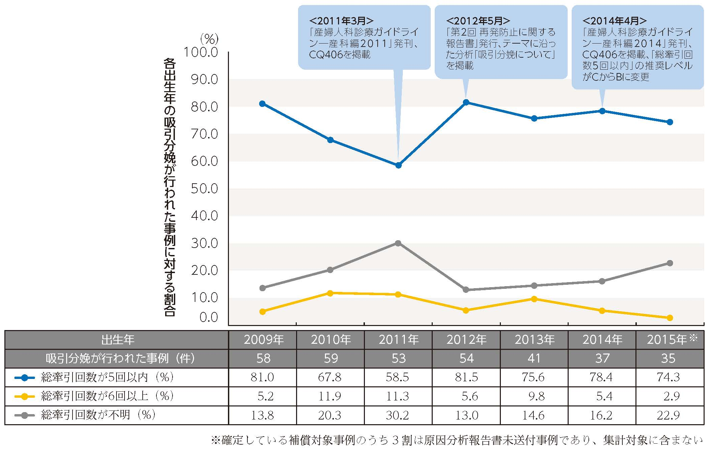
吸引分娩について②
図4－Ⅳ－4 吸引分娩が行われた事例における総牽引回数

Slide 93
吸引分娩について③
吸引分娩が行われた事例において、総牽引回数が5回以内であった事例の出生年別の割合は、2009年から2011年まで減少し、2012年に増加し80％を超え、その後、やや減少した。
総牽引回数が不明の事例の出生年別の割合は、20％前後で推移し、一定の傾向はみられない。
※2014年と2015年は原因分析報告書の未送付事例が多いため、傾向の解釈には留意する必要がある。

Slide 94
胎児心拍数聴取について①
本章の分析対象2,438件のうち、入院から分娩までに胎児心拍数聴取が実施された事例2,406件を集計対象とした。
胎児心拍数聴取が実施された事例2,406件において、産科医療の質の向上を図るための指摘があった胎児心拍数聴取に関する項目を出生年別に集計し、各出生年の胎児心拍数聴取が実施された事例件数に対する割合をグラフで示した。このうち、胎児心拍数の監視方法、および胎児心拍数陣痛図の判読と対応についても集計し、同様にグラフで示した（図4－Ⅳ―5）。

Slide 95
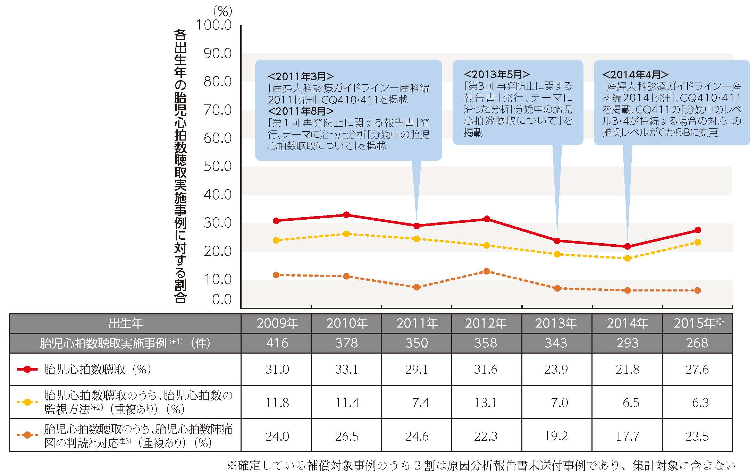
胎児心拍数聴取について②
図4－Ⅳ－5 胎児心拍数聴取実施事例における胎児心拍数聴取に関する産科医療の質の向上を図るための
指摘があった項目
注記については、第12回再発防止に関する報告書Ｐ100参照

Slide 96
胎児心拍数聴取について③
入院から分娩までに胎児心拍数聴取が実施された事例において、胎児心拍数聴取に関する産科医療の質の向上を図るための指摘があった事例の出生年別の割合は、2009年から2012年までは30％前後で横ばいであり、2013年と2014年は減少し、2015年はやや増加した。
※2014年と2015年は原因分析報告書の未送付事例が多いため、傾向の解釈には留意する必要がある。

Slide 97
診療録等の記載について①
本章の分析対象2,438件のうち、出生年が2014年および2015年の事例573件を集計対象とした。
出生年が2014年および2015年の事例573件において、診療録等の記載に関する産科医療の質の向上を図るための指摘があった項目を出生年別に集計した。このうち、分娩誘発・促進に関する記録、急速遂娩に関する記録、新生児蘇生に関する記録、およびその他についても出生年別に集計した（表4－Ⅳ―1）。
なお、本テーマは出生年が2014年の事例より集計しており、現時点で2年分の集計結果であることから、グラフ形式ではなく表形式で示している。現時点では傾向を読み取ることは難しいため、引き続き動向を概観する。

Slide 98
診療録等の記載について②
表4－Ⅳ－1 集計対象事例における診療録等の記載に関する産科医療の質の向上を図るための
指摘があった項目
注１）「％」は、集計対象事例に対する割合である。
注２）「分娩誘発・促進」は、吸湿性子宮頸管拡張器の挿入、メトロイリーゼ法、子宮収縮薬の投与を行ったものである。
注３）「分娩誘発・促進に関する記録」の「適応」「分娩監視方法」「説明と同意」「薬剤投与方法」と、「急速遂娩に関する記録」の「適応」「要約」「実施時間・回数」「決定時期」「決定後の対応」、および「新生児蘇生に関する記録」は、原因分析委員会において診療録等の記載に関して必ず評価する項目である。
注４）「急速遂娩」は、吸引分娩、鉗子分娩、緊急帝王切開術を実施したものである。
注５）「要約」は、子宮口の開大、児頭の位置や回旋等である。
注６）「その他」は、新生児の状態に関する記録、胎児心拍数聴取に関する所見の記録、検査に関する記録等である。

Slide 99
Ⅴ．分析対象事例の概況
報告書108～127ページ「資料 分析対象事例の概況」より

Slide 100
集計対象
○第12回再発防止に関する報告書の分析対象事例は、本制度の補償対象となった脳性麻痺事例のうち、2020年12月末までに原因分析報告書を児・保護者および分娩機関に送付した事例2,792件である。
※ 表に記載している割合は、計算過程において四捨五入しているため、その合計が100.0％にならない場合がある。

Slide 101
①分娩の状況
＜表Ⅰ-３ 分娩週数別件数＞
・曜日別件数
・出生時間別件数
・分娩週数別件数
・分娩機関区分別件数
・都道府県別件数
【表Ⅰ-1～5（報告書P108～110）】
※注記については、第12回再発防止に関する報告書Ｐ109参照

Slide 102
②妊産婦等に関する基本情報
表Ⅰ-６
出産時における
妊産婦の年齢
表Ⅰ-９
非妊娠時における
妊産婦のBMI
・出産時における妊産婦の年齢
・妊産婦の身長
・非妊娠時・分娩時別妊産婦の体重
・非妊娠時における妊産婦のBMI
・妊娠中の体重の増減
・妊産婦の飲酒および喫煙の有無
・妊産婦の既往
・既往分娩回数
・経産婦における既往帝王切開術の回数
＜ ＞
＜ ＞
※注記については、
第12回再発防止に関する報告書Ｐ111参照
【表Ⅰ-6～14（報告書P110～113）】

Slide 103
③妊娠経過
＜表Ⅰ-16 妊婦健診受診状況＞
・不妊治療の有無
・妊婦健診受診状況
・胎児数
・胎盤位置
・羊水量異常
・産科合併症
＜表Ⅰ-17 胎児数＞
【表Ⅰ-15～20（報告書P113～114）】
※注記については、第12回再発防止に関する報告書Ｐ113・114参照

Slide 104
④分娩経過（主な結果）
・児娩出経路
・臍帯脱出の有無および関連因子
・分娩誘発・促進の処置の方法
・急速遂娩決定から児娩出までの時間
・吸引分娩の回数
・鉗子分娩の回数 など
＜表Ⅰ-22 児娩出経路＞
※注記については、第12回再発防止に関する報告書Ｐ115参照
【表Ⅰ-21～45（報告書P115～121）】

Slide 105
⑤新生児期の経過
＜表Ⅰ-49 アプガースコア＞
・出生体重
・出生時の発育状態
・新生児の性別
・アプガースコア
・臍帯動脈血ガス分析のpH
・新生児蘇生処置の実施の有無
・新生児搬送の有無
・新生児期の診断名
【表Ⅰ-46～53（報告書P122～124）】
※注記については、第12回再発防止に関する報告書Ｐ123参照

Slide 106
⑥診療体制（主な結果）
＜表Ⅱ-4 分娩機関の病棟＞
・病院における診療体制
・分娩機関の病棟
・年間分娩件数
・事例に関わった医療従事者の経験年数
など
職種
職種
経験年数
【表Ⅱ-1～6（報告書P125～126）】

Slide 107
⑦脳性麻痺発症の主たる原因について
＜表Ⅲ-1 原因分析報告書において脳性麻痺発症の主たる原因として記載された病態＞
※注記については、
第12回再発防止に関する報告書Ｐ127参照

Slide 108
Ⅵ．関係学会・団体等の動き
報告書131ページ「関係学会・団体等の動き」より

Slide 109
関係学会・団体等の動き
第73回日本産科婦人科学会学術講演会では、医会と学会の共同企画であるプログラム「これからの周産期の医療安全のためにすべきこと」において、本制度の改定と脳性麻痺発症の原因の推移、再発防止ワーキンググループで実施した脳性麻痺発症の時期と胎児心拍数陣痛図の所見に関する研究などが取り上げられた。
2022年1月、子宮収縮薬を販売する製薬会社4社から、医療従事者に対し、同薬使用時には必要性および危険性の十分な説明と同意取得を行うよう、また分娩監視装置を用いた連続的なモニタリングの実施と異常が認められた場合は適切な処置を実施するよう、「適正使用に関するお願い」の文書が改めて発出された。文書には、「第11回 再発防止に関する報告書」の「第4章 産科医療の質の向上への取組みの動向」のうち、「2．子宮収縮薬について」に掲載されたデータ等が引用されており、詳細は各製薬会社のホームページおよび独立行政法人医薬品医療機器総合機構（PMDA）のホームページに掲載されている。
なお、文書では説明用資材として、「出産されるお母さん、ご家族の方へ」が案内されている。

Slide 110
Ⅶ．参考

Slide 111

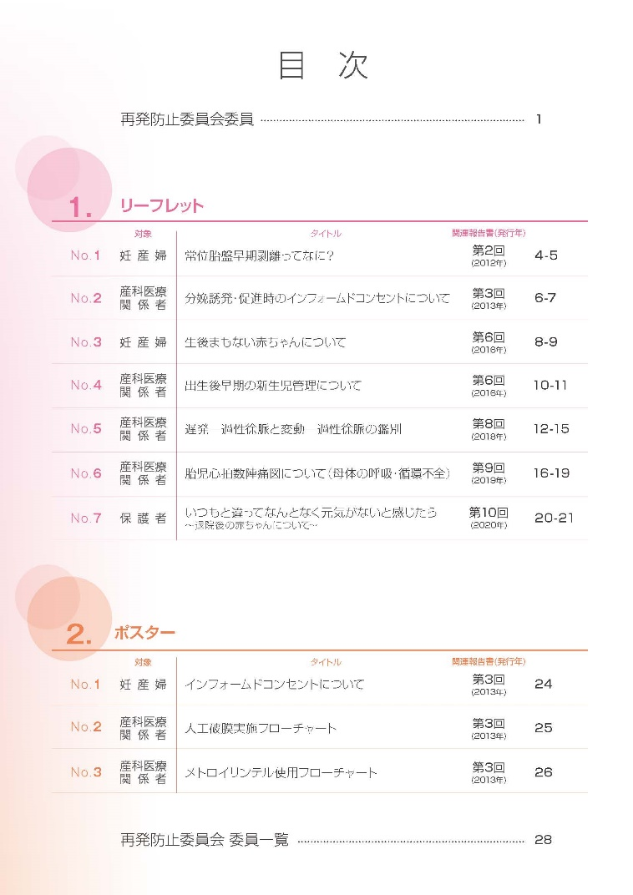
リーフレット・ポスター アーカイブ集
第１回～第10回までの再発防止報告書の内容をもとに、これまで再発防止委員会で作成したリーフレット等を「リーフレット・ポスター アーカイブ集」として一冊にまとめている。

